Slide 1
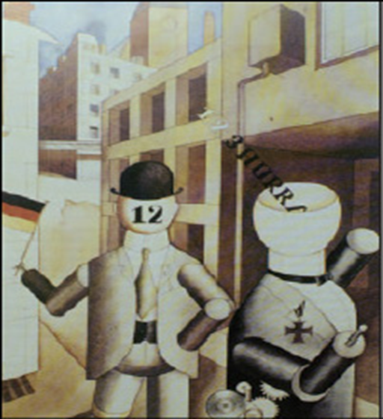
7. Μορφές και κοινωνικές βάσεις της εξουσίας
G. Grosz 1920, «εκλογικά ρομπότ»

Slide 2
Διδακτικές ενότητες:
Κοινωνίες με ή χωρίς κρατική οργάνωση
Μορφές εξουσίας: παραδοσιακή, χαρισματική, ορθολογική εξουσία
Συγκρότηση έθνους-κράτους και συστήματα διακυβέρνησης
Οι κοινωνικές βάσεις και τα μοντέλα της εξουσίας
Πολιτική συμπεριφορά και κοινωνικοί περάγοντες
Πολιτική αλλοτρίωση: αίτια και αντιμετώπιση

Slide 3
Θεωρητική προσέγγιση
Συγκρότηση έθνους-κράτους
Ιστορικά ρεύματα Διαφωτισμού & Ρομαντισμού
Μορφές διακυβέρνησης που εμφανίζονται σε συγκεκριμένο ιστορικό χρόνο εξαρτώνται από και αντιστοιχούν με το επίπεδο οργάνωσης της κοινωνίας και της οικονομίας (π.χ. ο καπιταλισμός χρησιμοποιεί και τη φιλελεύθερη δημοκρατία αλλά και κάθε μορφή ολοκληρωτισμού
Οι κοινωνικές βάσεις της εξουσίας προσεγγίζονται με το μοντέλο των ελίτ, το πλουραλιστικό και το μαρξιστικό
Πολιτική και εκλογική συμπεριφορά/κοινωνικοί παράγοντες που την επηρεάζουν αλλά και ταξικοί, όπως η μόρφωση, η εργασία, η κοιν-οικ. θέση)
Έννοια πολιτικής αλλοτρίωσης/ μη συμμετοχή των πολιτών στις πολιτικές διαδικασίες (αλλά και στις εκλογικές)
Συνέπειες α-πολιτικής συμπεριφοράς οι παρεμβάσεις των δυναμικών μειοψηφιών με ιδιαίτερα συμφέροντα που επηρεάζουν τον τρόπο διακυβέρνησης.

Slide 4
1. Κοινωνίες με ή χωρίς κρατική οργάνωση-θεωρητική προσέγγιση
Έννοιες-κλειδιά: κοινωνίες χωρίς κράτος, δύναμη & εξουσία, έννοια του κράτους, μορφές εξουσίας (παραδοσιακή, χαρισματική, ορθολογική)

Slide 5
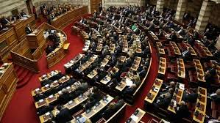
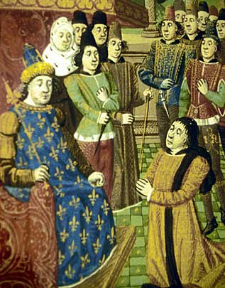
2. Συγκρότηση του έθνους-κράτους και συστήματα διακυβέρνησης
Έννοιες κλειδιά: , Εθνος, Βέμπερ,Κοντ,Μαρξ,
ιδεότυποι-μορφές εξουσίας
Γενιες κρατών, διακυβέρνηση, συστήματα διακυβέρνησης

Slide 6
3. Κοινωνικές βάσεις της εξουσίας
(η σύνδεση της εξουσίας με την κοινωνική διαστρωμάτωση και τις κοινωνικο-οικονομικές βάσεις της. )
Μοντέλα εξουσίας και κοινωνικές αναφορές:
Το μοντέλο των ελίτ (διαπλοκή οικονομικής, πολιτικής , στρατιωτικής ελίτ
Το πλουραλιστικό μοντέλο (όχι διαπλοκή αλλά συνεργασία των ελίτ)
Το μαρξιστικό μοντέλο (κριτική στο αστικό μοντέλο εξουσίας - το κράτος όργανο της αστικής τάξης - ιδεολογικοί μηχανισμοί του κράτους (αστυνομία, στρατός, εκπαίδευση) με τυπική ουδετερότητα
Έννοιες-κλειδιά: μοντέλο ελίτ, πλουραλιστικό, μαρξιστικό, ιδεολογικοί μηχανισμοί του κράτους)

Slide 7
4. Πολιτική συμπεριφορά και κοινωνικοί παράγοντες που την επηρεάζουν
Πολιτικά κόμματα-λειτουργία
Ομάδες συμφερόντων/ομάδες πίεσης
Πολιτική συμπεριφορά/πολιτική κοινωνικοποίηση/ παράγοντες που τη διαμορφώνουν:
κοινωνικοί παράγοντες που σχετίζονται με τη μορφή διακυβέρνησης(πολυκομματισμός, συμμετοχικότητα του πολίτη), το φύλο, η ηλικία, το μορφωτικό επίπεδο, η μακοινωνικο0οικονομική θέση
Έννοιες-κλειδιά: πολιτικά κόμματα,ομάδες συμφερόντων,πολτική συμπεριφορά,πολιτική κοινωνικοποίηση,κοινωνικοί-ατομικοί παράγοντεςπολιτικό κόμμα/ρόλος, ομάδες συμφερόντων, ομάδες γνώμης, («κοινή γνώμη»-σφυγμομέτρηση-τεχνικές), πολιτική

Slide 8
5. Πολιτική αλλοτρίωση
Πολιτική αλλοτρίωση vs πολιτική δραστηριοποίηση
Έλλειμμα δημοκρατίας, κομματικοί μηχανισμοί, παθογένειες της πολιτικής ζωής (διαφθορά, διαπλοκή, κλπ.)
Έννοιες–κλειδιά: πολιτική αλλοτρίωση, αίτια και αντιμετώπιση

